Slide 1





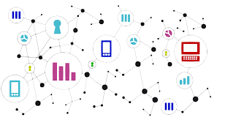
Usuários
Rede de dados
Site resenhas.com
Banco de dados

